Slide 1


С юбилейной датой Управление Министерства юстиции Российской Федерации по Тульской области поздравляют

Slide 2

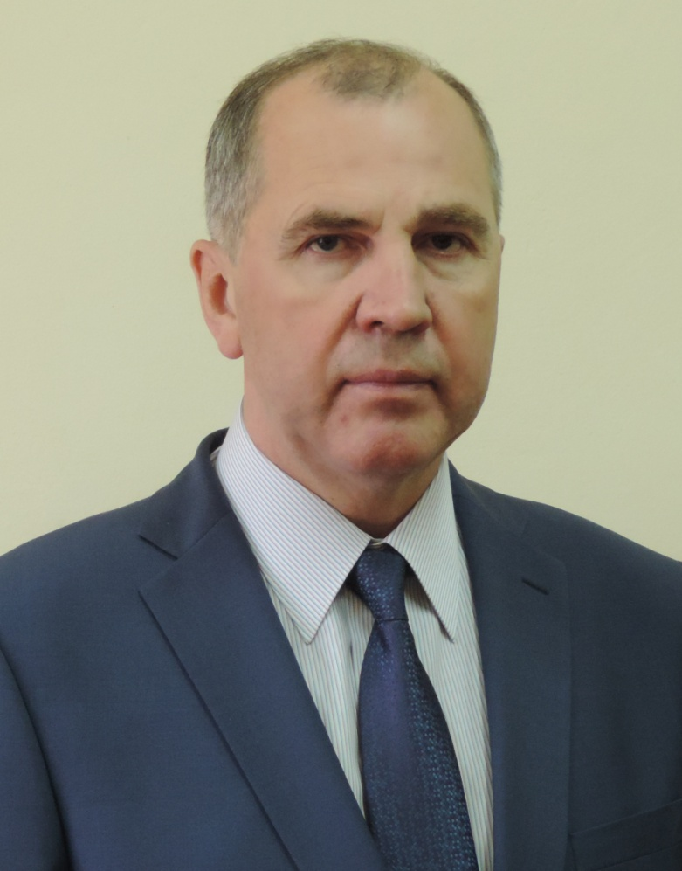
Главный федеральный инспектор по Тульской области аппарата полномочного представителя Президента Российской Федерации в Центральном федеральном округе
Более двух веков Министерство юстиции Российской Федерации стоит на страже Закона, способствуя развитию правовых основ государства.
Своим добросовестным трудом сотрудники Управления Министерства юстиции Российской Федерации по Тульской области обеспечивают выполнение важнейших государственных задач по укреплению единого правового пространства страны, защиту прав и свобод граждан, неуклонное исполнение законодательных, судебных решений, реализацию законных прав некоммерческих и общественных организаций.
Особых слов признательности заслуживают ветераны, внесшие значимый вклад в совершенствование работы Управления, сохраняя и приумножая лучшие традиции органов юстиции.
Желаю Вам, Анна Владимировна, коллективу Управления здоровья, благополучия, плодотворной работы и успехов в достижении намеченных целей.
С уважением !
Главный федеральный инспектор
по Тульской области аппарата полномочного представителя Президента Российской Федерации в Центральном федеральном округе
А. М.Симонов

Slide 3

Управление Федеральной службы безопасности Российской Федерации по Тульской области
От имени коллектива УФСБ России по Тульской области и себя лично сердечно поздравляю Вас, сотрудников и ветеранов с профессиональным праздников и значимым юбилеем – 220-ой годовщиной со дня образования Министерства юстиции Российской Федерации!
Органы юстиции на протяжении всей своей истории служили оплотом российской государственности, формировали правовую основу для сохранения высших идеалов страны: демократии, гуманизма, законности и справедливости.
Весомый вклад сотрудников и ветеранов органов юстиции в становление современного облика России служит фундаментом для дальнейшего развития государства, обеспечивает строгое сохранение конституционного принципа верховенства закона.
В нынешний сложный период Вам, связавшим свою жизнь со службой в Управлении Министерства юстиции Российской Федерации по Тульской области, приходится в трудных условиях решать ответственные задачи, неизменно демонстрируя профессиональное мастерство, самоотверженность, верность традициям, долгу и отечеству.
В этот праздничный день, уважаемая Анна Владимировна, желаю Вам, Вашим сотрудникам и ветеранам крепкого здоровья, счастья, семейного тепла и благополучия на долгие годы.
С уважением,
Начальник УФСБ России по Тульской области
Д.В. Гурдинин

Slide 4
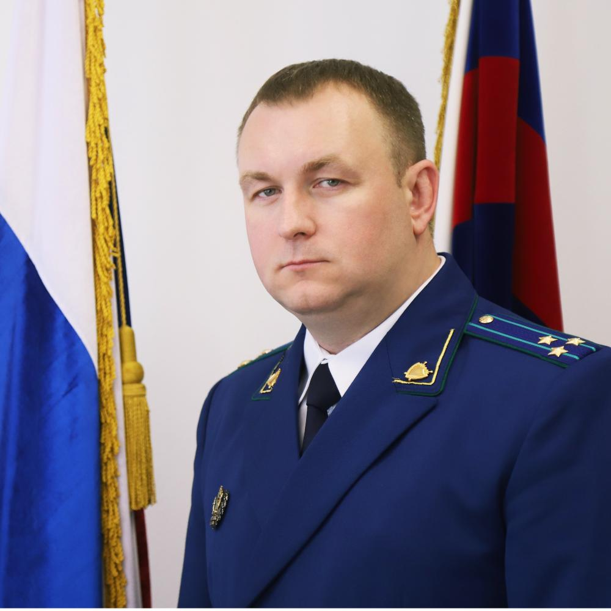

Прокуратура Тульской области
От имени коллектива прокуратуры Тульской области и от себя лично поздравляю с 220-летием со дня образования Министерства юстиции Российской Федерации.
В наши дни система Министерства юстиции выполняет важнейшие задачи по укреплению правового поля страны. Накопленный опыт и профессионализм сотрудников Управления является залогом значительных достижений в служебной деятельности на благо жителей Тульской области.
Мы высоко ценим наше сложившиеся деловое сотрудничество в деле обеспечения государственных интересов и соблюдения конституционных прав граждан. Выражаем уверенность в его развитии и совершенствовании.
Желаю Вам и всему коллективу Управления крепкого здоровья, благополучия и успешной реализации поставленных задач.
С уважением,
Прокурор Тульской области
Государственный советник юстиции 3 класса
А.А. Грицаенко

Slide 5
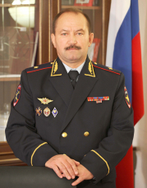

Управление МВД России по Тульской области
От имени руководства и сотрудников Управления МВД России по Тульской области поздравляю весь коллектив Управления Минюста России по Тульской области, а также всех сотрудников системы юстиции с юбилеем - 220-летием образования Министерства юстиции России!
Более двух веков ваше ведомство стоит на страже Закона, содействует неуклонному исполнению законодательных и судебных решений, развитию правовой культуры. Сегодня Министерство юстиции России – это мощная централизованная система органов и учреждений, выполняющих важнейшие государственные задачи по укреплению единого правового пространства страны и соблюдению законности и правопорядка. Деятельность тульской полиции всегда была неразрывно связана с работой Министерства юстиции. Сложившиеся тесное взаимодействие и конструктивный диалог с коллегами из Минюста вносят значимый вклад в повышение эффективности работы стражей правопорядка в решении задач по обеспечению безопасности в регионе.
От всей души хочется пожелать всем действующим сотрудникам и ветеранам Управления Минюста России по Тульской области крепкого здоровья и благополучия, новых успехов и достижений! Пусть удача всегда сопутствует вам в нелёгкой, благородной и почётной службе во имя Российской Федерации!
С уважением,
Начальник УМВД России по Тульской области
генерал- майор полиции С.А. Галкин

Slide 6
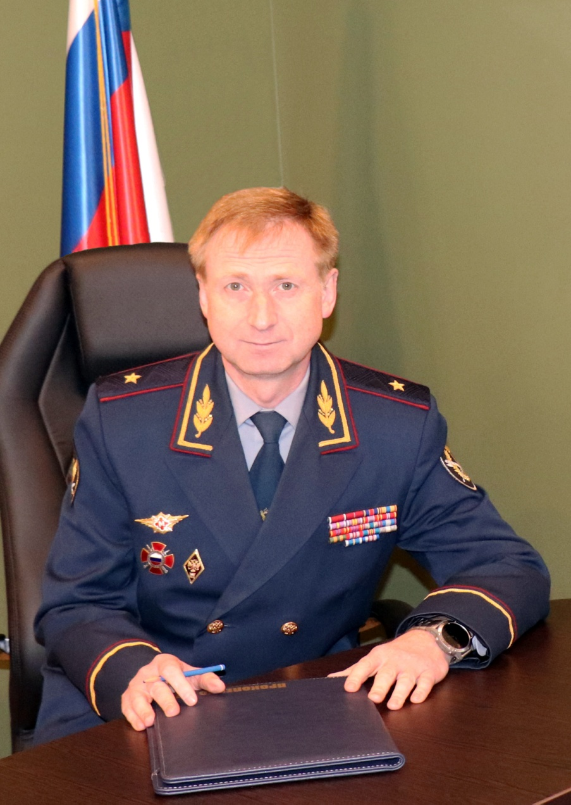

УФСИН России по Тульской области
8 сентября 2022 года исполняется 220 лет с момента образования Министерства юстиции Российской Федерации. С 1998 года Федеральная служба исполнения наказаний является частью Министерства юстиции, отвечающей за неуклонное исполнение судебных решений.
От имени руководства Управления Федеральной службы исполнения наказаний по Тульской области и от себя лично хочу выразить признательность Вашему ведомству за эффективное сотрудничество и понимание важности работы по формированию правового государства и обеспечению верховенства Закона во всех сферах нашей жизни, в том числе при исполнении наказаний.
Пользуясь случаем, хочу поздравить всех работников и ветеранов Министерства Юстиции Тульской области со знаменательной датой – 220-летием с момента образования Министерства юстиции Российской Федерации. Уверен, что и в дальнейшем Вы будете бережно сохранять лучшие профессиональные традиции и продолжите развить правовую культуру в нашем регионе!
С уважением,
Начальник УФСИН России по Тульской области генерал-майор внутренней службы
И. П. Прокопенко

Slide 7
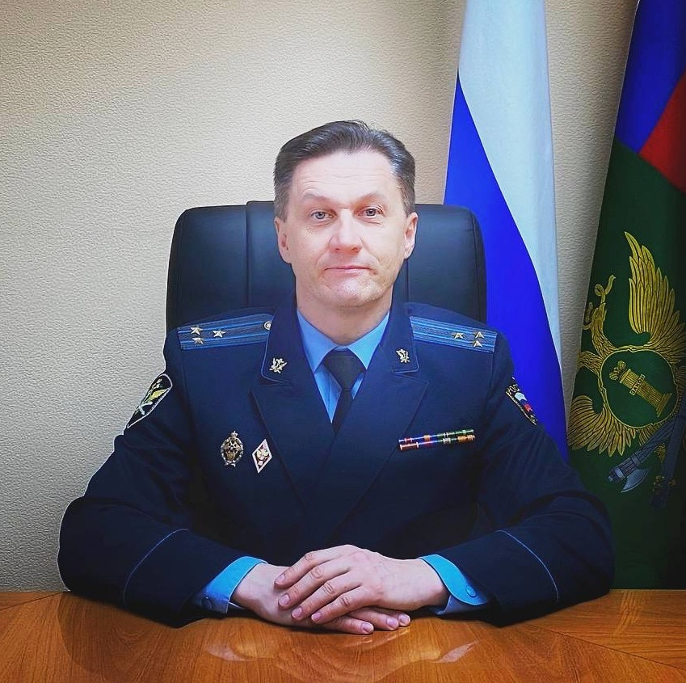

Управление Федеральной службы судебных приставов по Тульской области
В преддверии празднования 220-летия Минюста России Управление Федеральной службы судебных приставов России по Тульской области выражает искреннюю благодарность Управлению Министерства юстиции Российской Федерации по Тульской области за плодотворное сотрудничество.
За время совместной работы мы преуспели в обеспечении установленного порядка деятельности судов и исполнения судебных актов и актов других органов, оказании бесплатной юридической помощи и правового просвещения населения.
Мы высоко ценим сложившиеся взаимопонимание, ответственность и профессионализм, выражаем благодарность за содействие, проявленное в защите прав, свобод и законных интересов граждан.
Выражаем уверенность в том, что взаимодействие позволит реализовать наиболее оптимальные решения поставленных в нашем сотрудничестве задач.
С уважением,
Руководитель УФССП России по Тульской области – главный судебный пристав Тульской области
Э.Н. Кононов

Slide 8
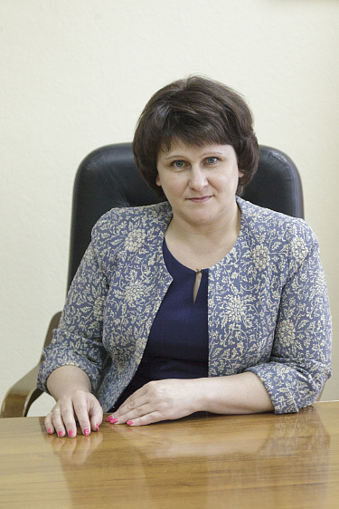
Комитет по делам записи актов гражданского состояния и обеспечению деятельности мировых судей в Тульской области
Реализация государственной политики в сфере государственной регистрации актов гражданского состояния в регионе осуществляется в тесном взаимодействии с Управлением Министерства юстиции Российской Федерации по Тульской области.
Совместные консультации и совещания способствовали снижению количества нарушений законодательства и установлению единой правоприменительной практики в регионе. Так, в регионе начиная с 2016 года не вынесено ни одного предписания о нарушении законодательства.
Совместная работа Управления Минюста и комитета и в дальнейшем будет направлена на соблюдение законности в деятельности органов ЗАГС области в целях охраны имущественных и личных неимущественных прав граждан, а также в интересах государства, создание условий для предоставления гражданам государственных услуг надлежащего качества.
С уважением,
Председатель комитета
Т.А. Абросимова

Slide 9
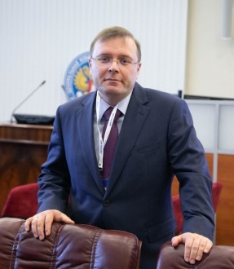

Избирательная комиссия Тульской области
Поздравляю вас с 220-летием образования Министерства юстиции Российской Федерации!
Тульской Управление Министерства юстиции – надежный партнер избирательной комиссии Тульской области. Наше многолетнее тесное взаимодействие – один из основополагающих принципов, обеспечивающих законность избирательного процесса в регионе, соблюдение и защиту избирательных прав граждан.
Сотрудников Управления отличают высокий профессионализм, компетентность и преданность выбранному делу. Ваша ежедневная кропотливая работа вносит существенный вклад в обеспечение российской государственности и верховенства закона.
Желаю коллективу Управления успехов в нелегком труде, крепкого здоровья и благополучия!
С уважением,
Председатель избирательной комиссии
Тульской области
П.Ю. Веселов

Slide 10
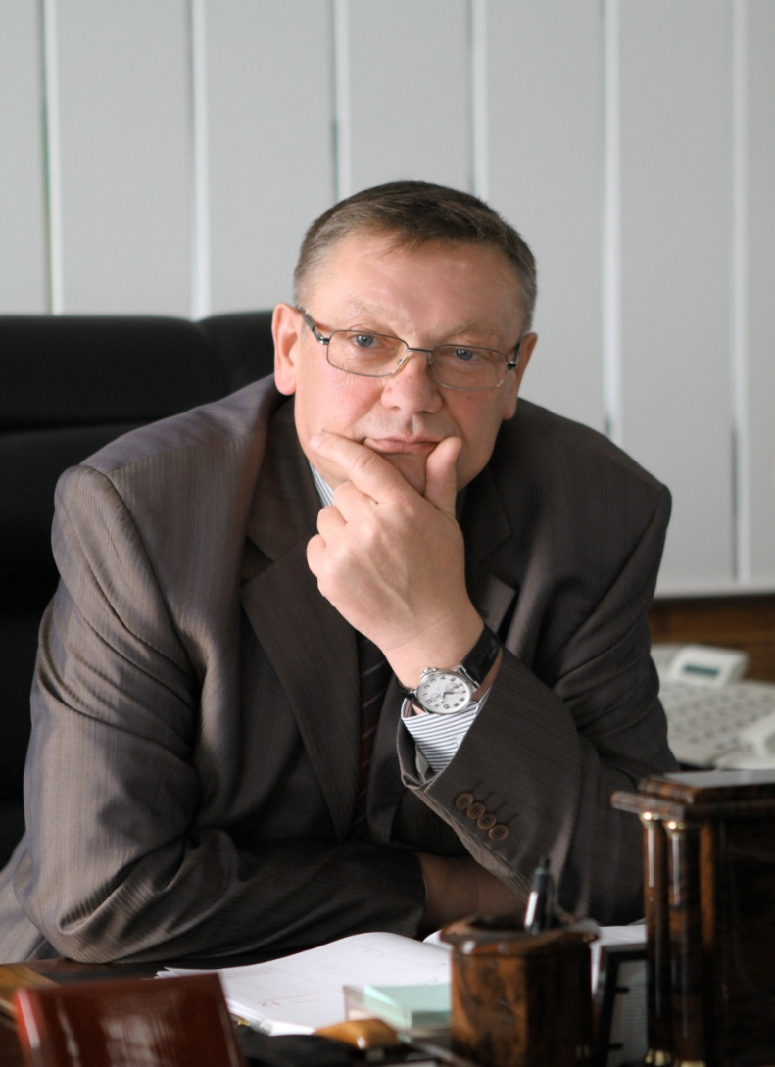

Депутат Тульской областной Думы
В эти юбилейные дни можно с уверенностью подтвердить, что за годы совместной работы выработалось тесное сотрудничество Министерства юстиции со всеми органами власти Тульской области.
Сотрудники Управления проявляли и проявляют высокий профессионализм в решении поставленных задач, всегда находят законные решения, активно работают по созданию гражданского общества.
Сегодня Управление успешно развивается благодаря сплоченному труду коллектива, который направлен исключительно на укрепление законности и справедливости!
С праздником!
Депутат Тульской областной Думы
С.А. Харитонов
С 2014 - 2020 - председатель Тульской областной Думы.
В настоящее время депутат Тульской областной Думы 7-го созыва, председатель комиссии по регламенту и депутатской этике.

Slide 11
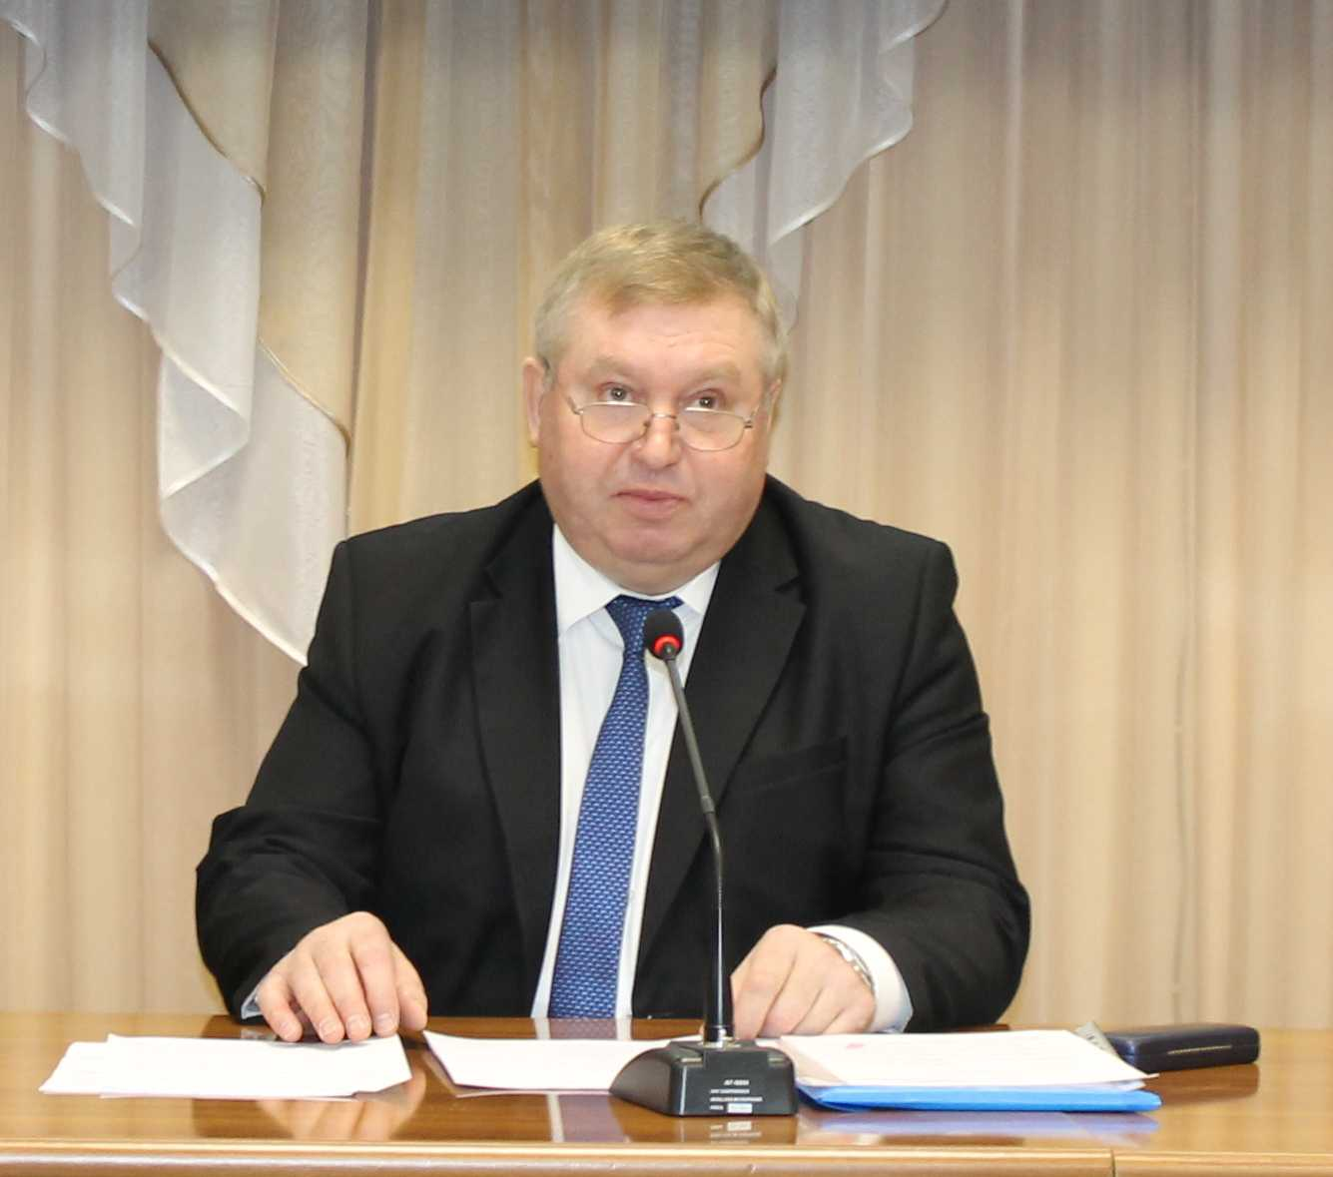

Тульский областной суд
От коллектива Тульского областного суда и себя лично поздравляю Вас и сотрудников Управления Министерства юстиции Российской Федерации по Тульской области с 220-летием со дня образования Министерства юстиции России!
Более двух столетий Министерство юстиции России является важнейшим звеном правоохранительной системы государства, стоит на страже Закона.
Современный Минюст России — это многопрофильный федеральный орган исполнительной власти, возглавляющий единую, централизованную систему органов и учреждений юстиции Российской Федерации, приоритетами которого являются сохранение и развитие высоких стандартов юридической деятельности, модернизациям законодательства, укрепление законности и правопорядка. Сотрудники министерства активно защищают права и свободы граждан, законные интересы государства.
Желаю Вам дальнейших успехов в деятельности на благо Отечества, твердости и принципиальности в служении Закону, здоровья, теплого семейного очага и надежных товарищей.
С уважением,
Председатель Тульского областного суда
И.М. Хорошилов

Slide 12
Общественная палата Тульской области
Фомина Галина Григорьевна (видеообращение)
Председатель Общественной палаты Тульской области – координатор проекта, председатель оргкомитета

Slide 13
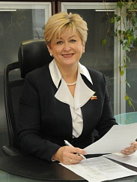
Уполномоченный по правам человека в Тульской области
Мои сердечные поздравления всем руководителям и сотрудникам Управления Министерства юстиции Российской Федерации по Тульской области с 220-летием!
Современная юстиция является носителем российских традиций, заложенных два столетия назад, главные из них: государственность, законность, справедливость.
Желаю всем здоровья, благополучия и дальнейших успехов на благо нашего Отечества!
Спасибо за мастерство, профессионализм и верность профессии. Надеюсь на дальнейшее эффективное сотрудничество и совместную работу по обеспечению гарантий государственной защиты прав и свобод человека и гражданина на территории нашего региона.
С уважением ,
Уполномоченный по правам человека
в Тульской области
Т.В. Ларина

Slide 14
Уполномоченный по правам ребенка в Тульской области
Зыкова Наталия Алексеевна (видеообращение)
Уполномоченный по правам ребенка в Тульской области и Детский общественный Совет

Slide 15
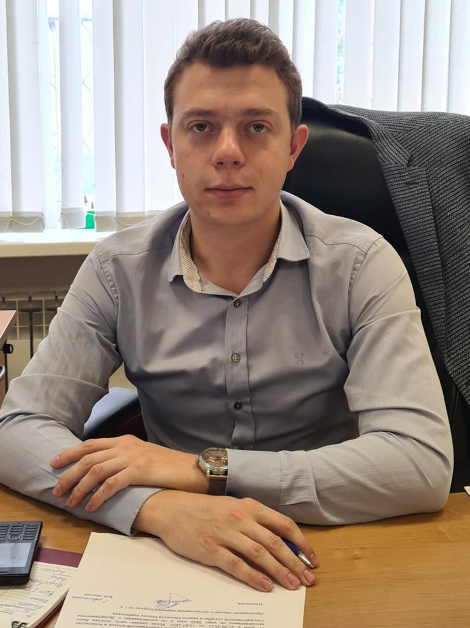
ФБУ Тульская лаборатория судебной экспертизы Министерства юстиции
Хотелось бы выразить искренние слова благодарности сотрудникам Управления Министерства юстиции Российской Федерации по Тульской области, которые несомненно являются первоклассными специалистами, добросовестными и компетентными работниками, способными решать самые сложные задачи, легко ориентирующееся в тонкостях современного законодательства и умеющие с открытым сердцем оказывать квалифицированную помощь гражданам нашей страны.
От всей души желаю Вам новых профессиональных высот, неиссякаемой энергии, крепкого здоровья и личного благополучия! Пусть Ваша жизнь всегда будет наполнена уважением и поддержкой коллег, теплотой, любовью родных и близких!
С уважением,
В.В. Маслов

Slide 16
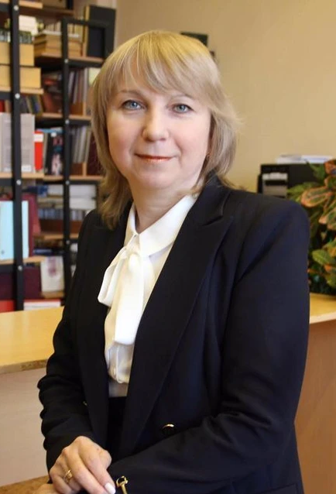

Тульский институт (филиал) ВГУЮ (РПА Минюста России)
В преддверии 220-летия с момента образования Министерства юстиции Российской Федерации позвольте от всей души поблагодарить Вас за тесное и плодотворное сотрудничество! Тульский институт (филиал) ВГУЮ (РПА Минюста России) и Управление Минюста России по Тульской области долгие годы взаимодействуют как равноправные партнеры, реализуя важнейшие направления правовой политики государства, среди которых повышение уровня правосознания граждан, распространение правовых знаний среди населения, защита прав и свобод человека и гражданина, в том числе посредством оказания бесплатной юридической помощи.
От себя лично и от лица работников Тульского института (филиала) ВГУЮ (РПА Минюста России) желаю коллективу Управления Минюста России по Тульской области успехов, процветания и достижения всех намеченных целей!
С уважением,
Директор Тульского института (филиала) ВГУЮ (РПА Минюста России)
Л.Ю. Казанина

Slide 17
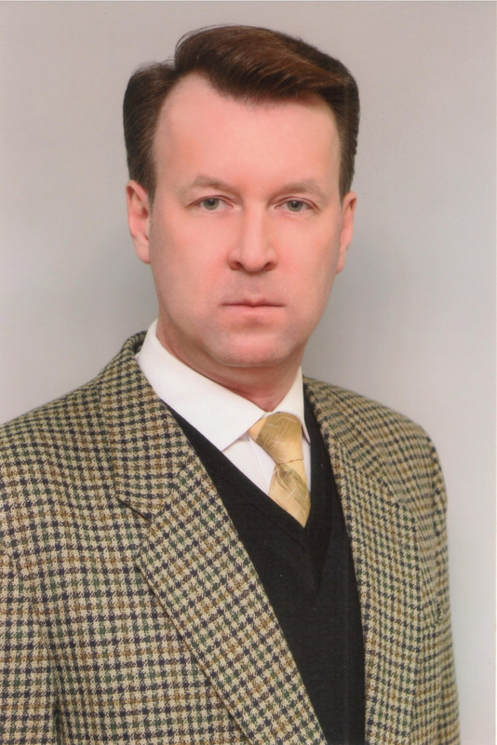

Тульская областная нотариальная палата
В 2022 году 220-летний юбилей отмечает Министерство юстиции Российской Федерации.
Взаимодействие нотариата и органов юстиции в правовых отношениях является, безусловно, первоочередным. Министерство не только организует контроль в сфере нотариата, но и осуществляет функции по выработке и реализации государственной политики в указанной сфере, по разработке проектов нормативных актов, развивающих и оптимизирующих современную нотариальную деятельность.
От лица нотариального сообщества и от себя лично поздравляю руководство и коллектив Управления с юбилейной датой! Желаю Вам успехов и новых достижений!
С уважением,
Президент нотариальной палаты
В.В. Дудкин

Slide 18
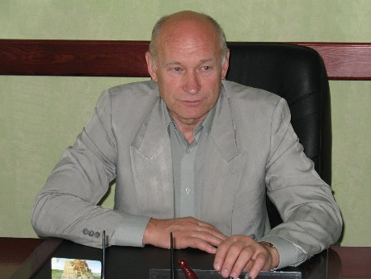

Тульская областная адвокатская палата
Министерство юстиции Российской Федерации занимается выработкой и реализацией государственной политики и нормативно-правовым регулированием, осуществляет правоприменительные функции по контролю и надзору в юридической сфере в том числе и в адвокатуре.
После учреждения адвокатской палаты на протяжении уже 20 лет Тульская адвокатура испытывает чувство благодарности не только за тот организационный период, но и за по-настоящему деловые отношения, основанные на правильном понимании требований закона, на внимании к проблемам адвокатуры и адвокатам.
С праздником, уважаемые коллеги! Успешной работы, здоровья и благополучия.
С глубоким уважением,
Президент адвокатской палаты
В.Ф. Калачев

Slide 19
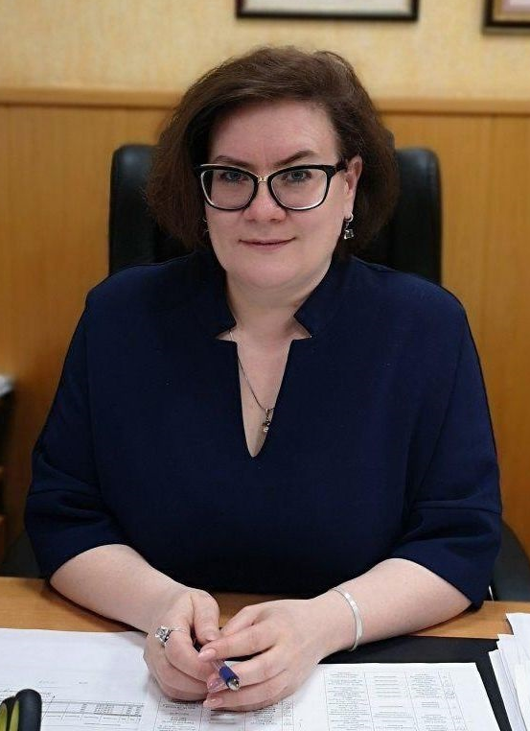

Ассоциация «Совет муниципальных образований Тульской области»
В этом году, 8 сентября, исполняется 220 лет со дня образования Министерства юстиции Российской Федерации!
Управление Министерства юстиции Российской Федерации по Тульской области играет существенную роль в обеспечении законности во всех сферах, эффективно сотрудничает с муниципалитетами нашего региона по таким направлениям работы, как регистрация уставов муниципальных образований и некоммерческих организаций, в том числе органов ТОС.
Муниципальные образования региона благодарят Управление Минюста России по Тульской области за многолетнее тесное взаимодействие, которое основано на слаженной и грамотно выстроенной работе в правовом поле.
В преддверии юбилейной даты желаем здоровья, благополучия и дальнейших успехов в работе, сохранить лучшие исторические и профессиональные традиции российской юстиции, добросовестно служить Закону и обществу!
С уважением !
Председатель Ассоциации «СМО Тульской области» М.Н.Карташова

Slide 20
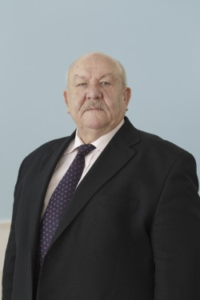
Тульское региональное отделение
Общероссийской общественной организации
"Ассоциация юристов России"
Сегодня Министерство юстиции – это мощная централизованная система органов и учреждений, выполняющих важнейшие государственные задачи по укреплению единого правового пространства страны и соблюдению законности и правопорядка.
Ни одна сфера жизни общества не обходится без правового сопровождения. От юристов во многом зависят безупречное исполнение законов, защита прав и свобод человека, соблюдение баланса интересов личности и государства, развитие высокой правовой культуры общества.
Сотрудники Управления Министерства юстиции Российской Федерации по Тульской области преумножают лучшие исторические и профессиональные традиции российской юстиции, добросовестно служат Закону и обществу.
Желаем и дальше стоять на страже Закона, содействовать неуклонному исполнению законодательных и судебных решений, развитию правовой культуры!
С уважением !
Председатель Совета
Тульского регионального отделения
А.В.Седухин

Slide 21
Седухин Анатолий Васильевич (видеообращение)
С 1995 по 2001 гг. прокурор Тульской области
С 2002 по 2004 гг. начальник Управления Министерства юстиции по Тульской области
С 2010 по 2016 гг. директор филиала федерального государственного бюджетного учреждения «Кадастровая палата по Тульской области»
В настоящее время председатель совета Тульского отделения ООО «Ассоциация юристов России»

Slide 22
Тамбовцев Игорь Федорович (видеообращение)
С 2008 по 2016 гг. начальник Управления Министерства юстиции по Тульской области
Член Совета ТГО ТРО ВОО ветеранов (пенсионеров) войны, труда, вооруженных сил и правоохранительных органов

Slide 23

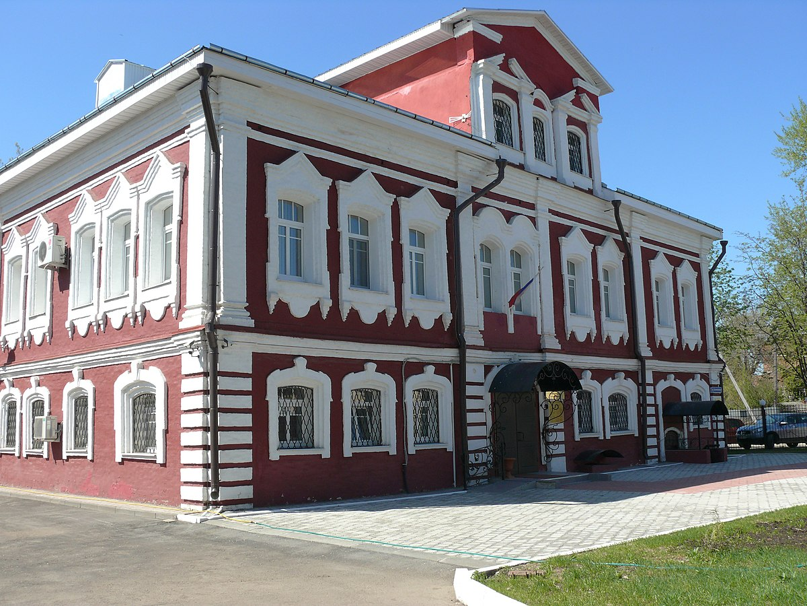
С праздником !

